Slide 1
R-studio 데이터 분석
이지예
2020. 1. 14

Slide 2
목차
지난주 질문 답변
R 실습하기
엑셀 파일 저장하고 불러오기
텍스트 파일 저장하고 불러오기
Notes:
목차

Slide 3
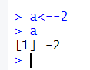
저번주 질문
왜 ‘=‘는 대입할 때 사용하지 않는가?
값을 대입할 때 <-와 = 둘 다 똑같이 사용가능. 하지만 R을 배우다보면 <-를 사용해야 하는 경우 발생. 아직 진도를 나가지 않았으므로 차차 알아보도록 하자
변수값을 생성할 경우 <-뒤에 마이너스 값은 어떻게 적는가?
값을 적는 경우에는 =와 <-가 동일한 기능을 하므로 스칼라값이 음수인경우 =를 사용하여 마이너스 값을 넣어주면 된다.
혹은 그냥 <--n을 써주면 음수로 나온다.
Notes:
목차

Slide 4
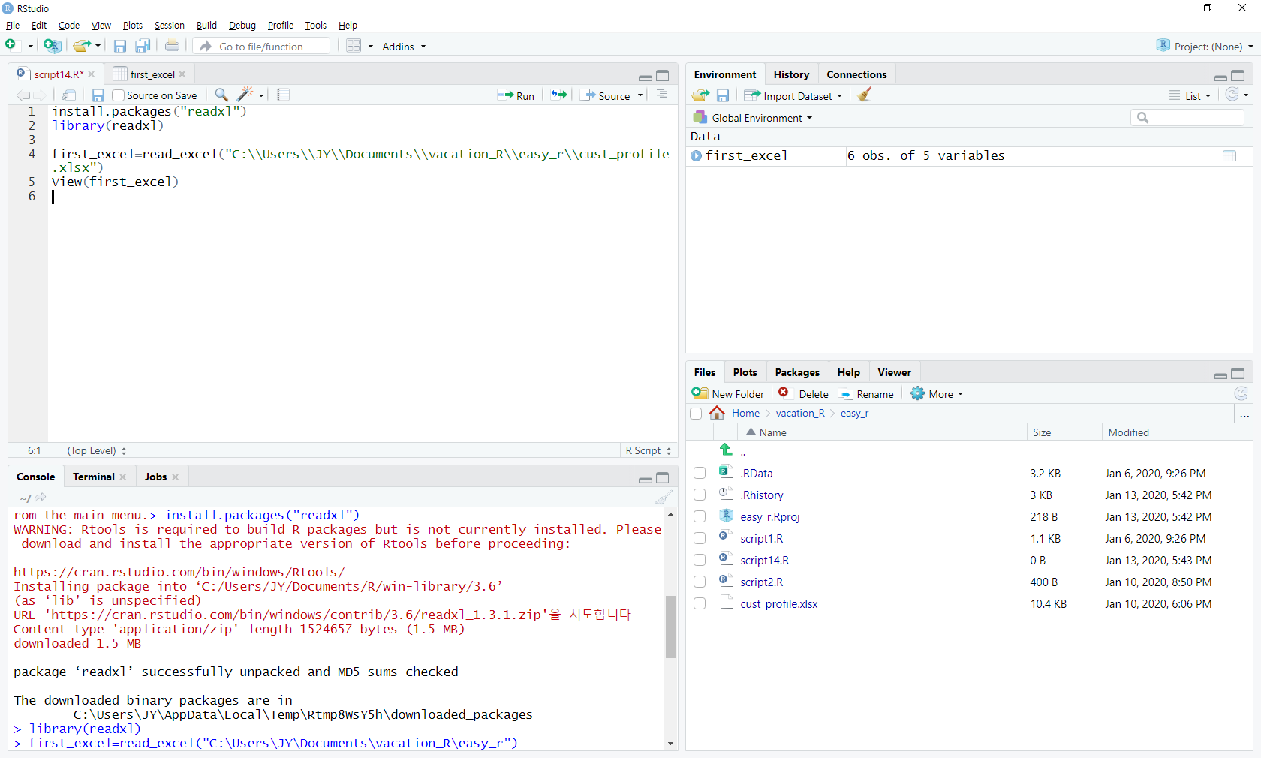
데이터파일 분석
패키지 다운
및 로드
Notes:
R-studio 를 통해 r 실습을 하게 되는데, 크게 네개의 창으로 구분된다.
왼쪽상단에 위치한 소스창에서는 코드의 소스를 입력하고 실행시킬수 있다.
다른 프로그램과 구별되는 원하는 줄마다 실행시킬수 있다는 것이다

Slide 5
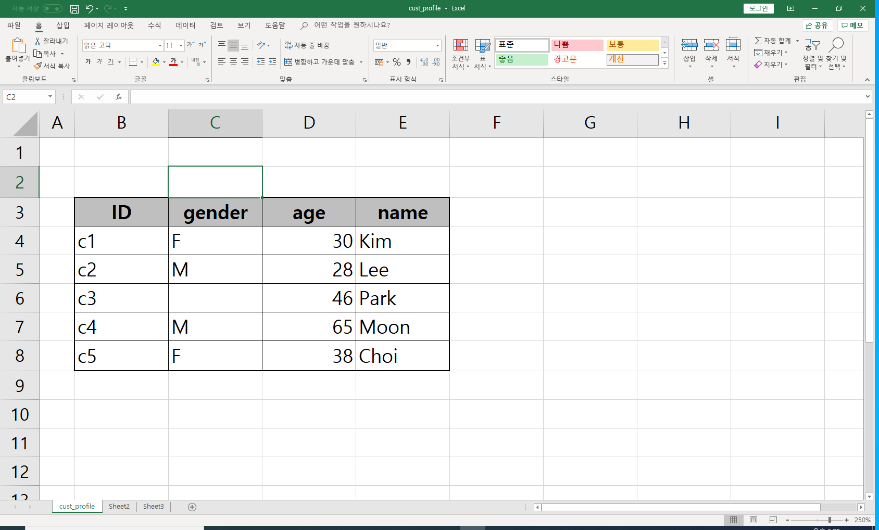
로드하려는 엑셀
Notes:
목차

Slide 6
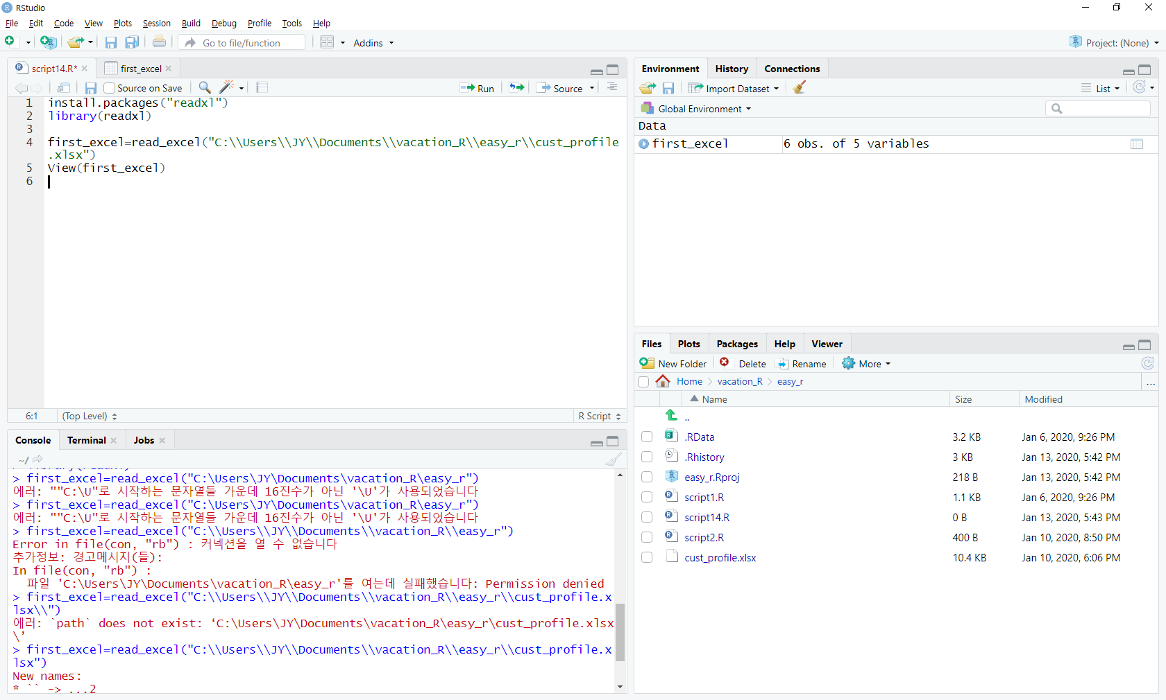
데이터파일 분석
에러
Notes:
R-studio 를 통해 r 실습을 하게 되는데, 크게 네개의 창으로 구분된다.
왼쪽상단에 위치한 소스창에서는 코드의 소스를 입력하고 실행시킬수 있다.
다른 프로그램과 구별되는 원하는 줄마다 실행시킬수 있다는 것이다

Slide 7
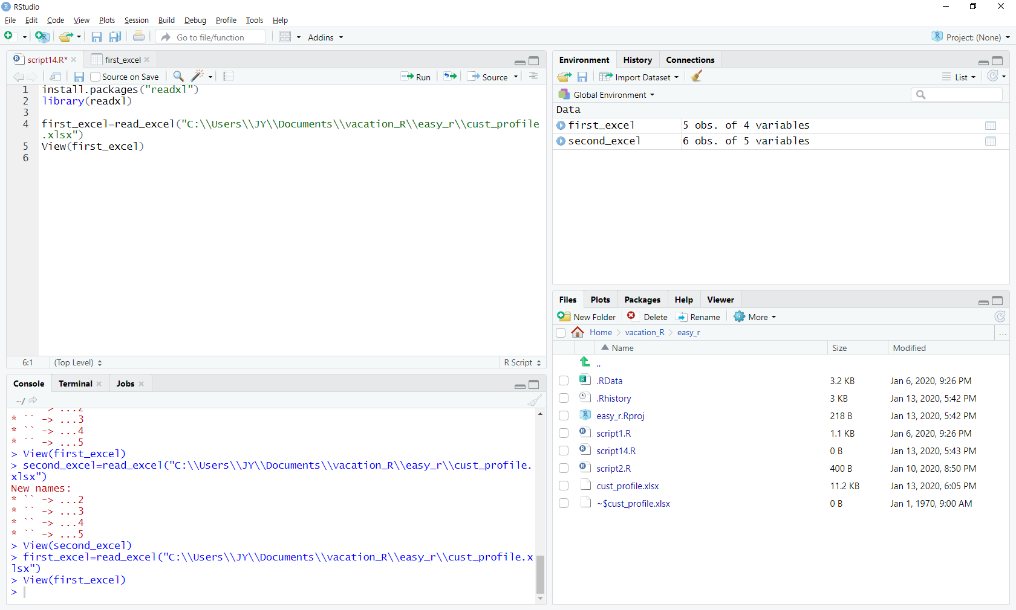
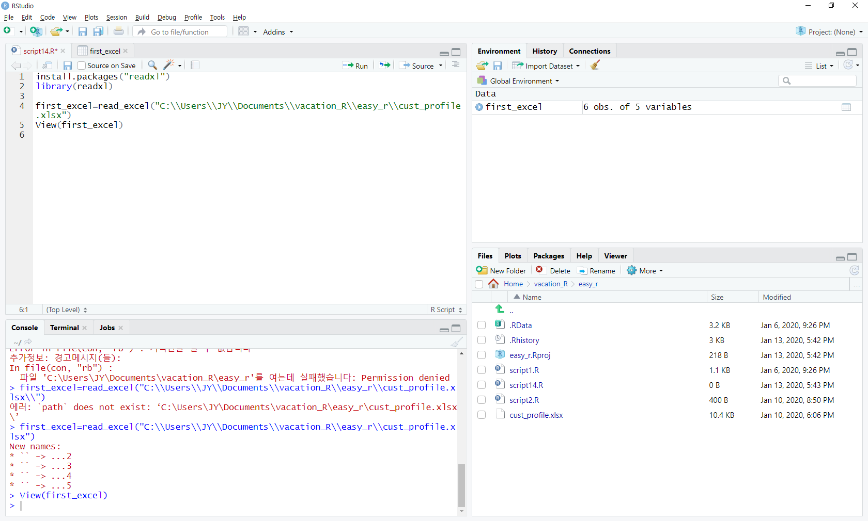
데이터파일 분석
Notes:
R-studio 를 통해 r 실습을 하게 되는데, 크게 네개의 창으로 구분된다.
왼쪽상단에 위치한 소스창에서는 코드의 소스를 입력하고 실행시킬수 있다.
다른 프로그램과 구별되는 원하는 줄마다 실행시킬수 있다는 것이다

Slide 8
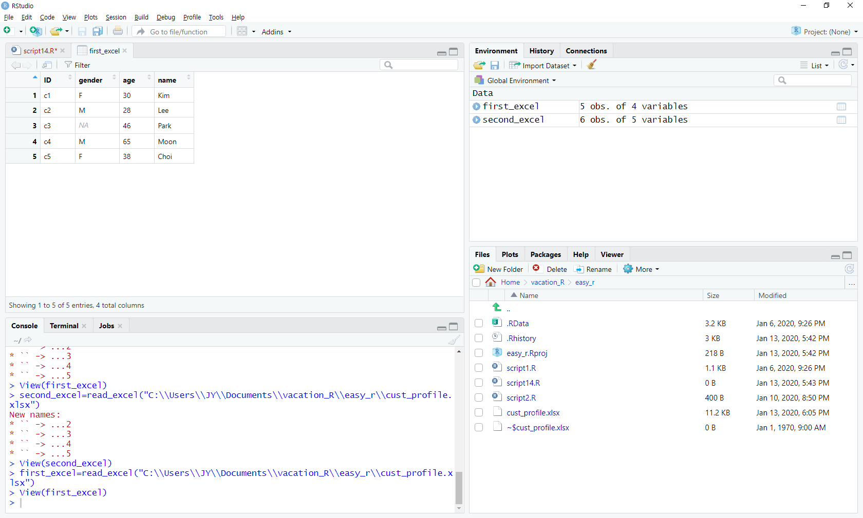
데이터파일 분석
Notes:
R-studio 를 통해 r 실습을 하게 되는데, 크게 네개의 창으로 구분된다.
왼쪽상단에 위치한 소스창에서는 코드의 소스를 입력하고 실행시킬수 있다.
다른 프로그램과 구별되는 원하는 줄마다 실행시킬수 있다는 것이다

Slide 9
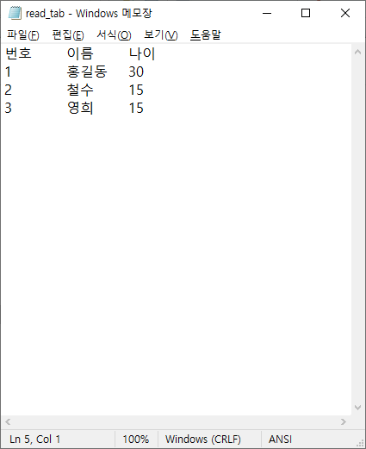
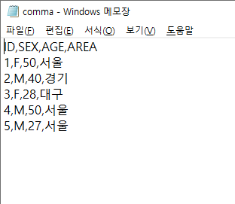
로드하려는 텍스트파일
Notes:
목차

Slide 10
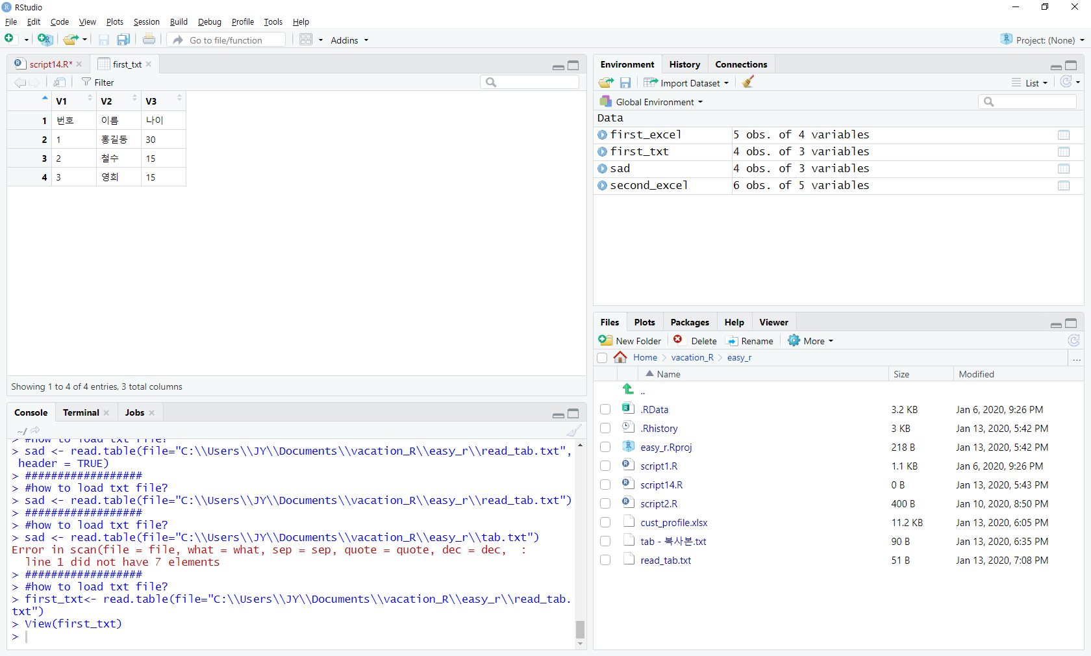
텍스트파일 분석
Notes:
R-studio 를 통해 r 실습을 하게 되는데, 크게 네개의 창으로 구분된다.
왼쪽상단에 위치한 소스창에서는 코드의 소스를 입력하고 실행시킬수 있다.
다른 프로그램과 구별되는 원하는 줄마다 실행시킬수 있다는 것이다

Slide 11
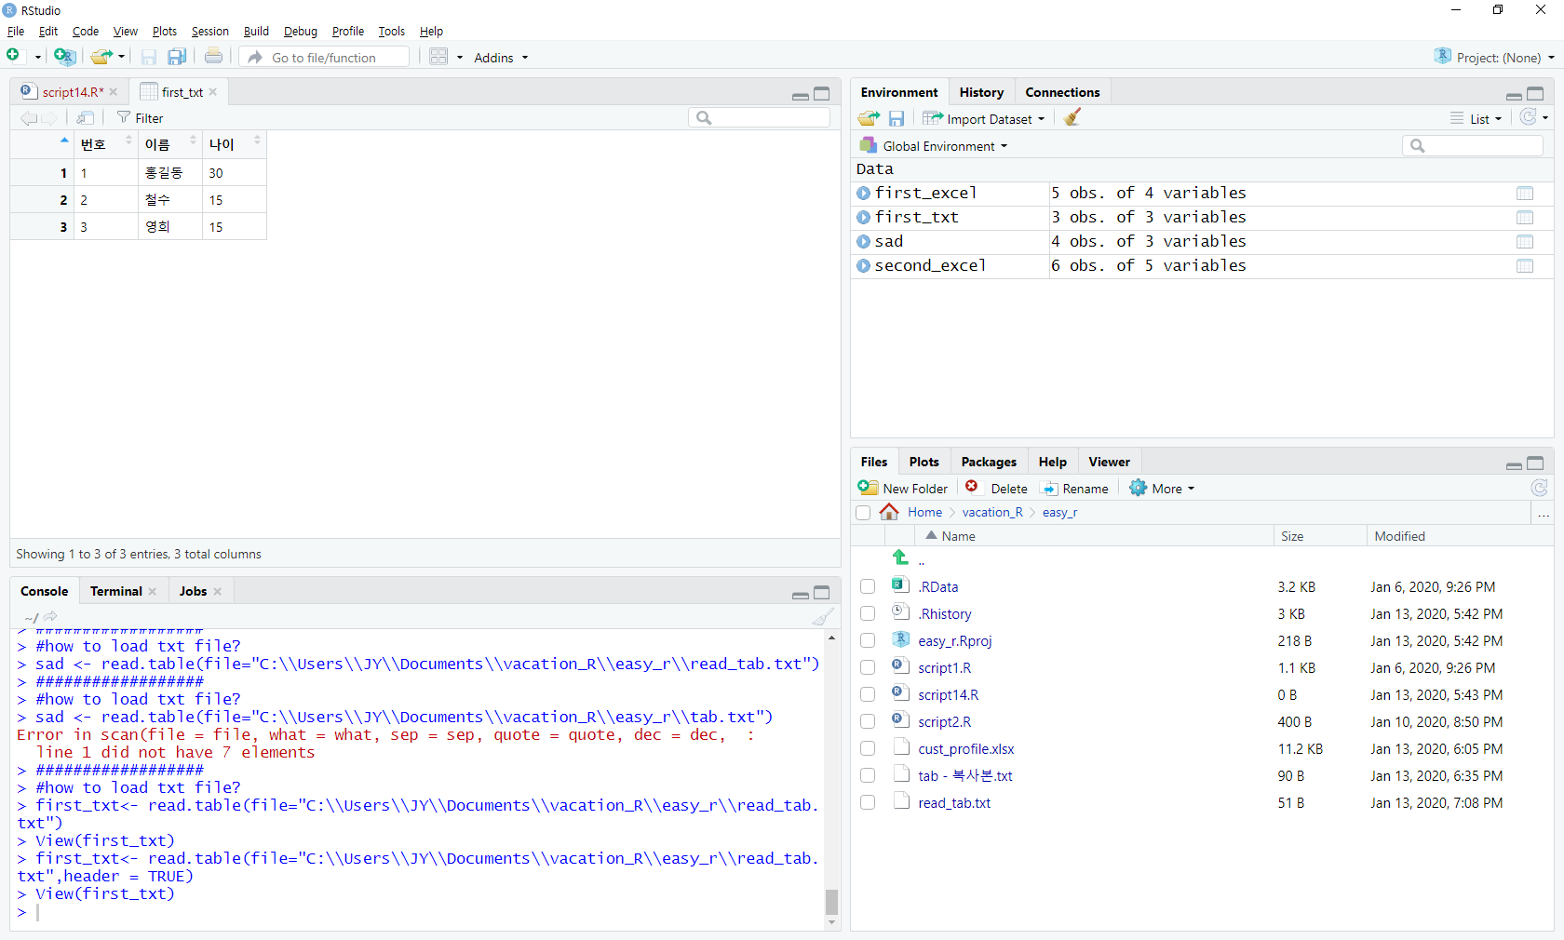
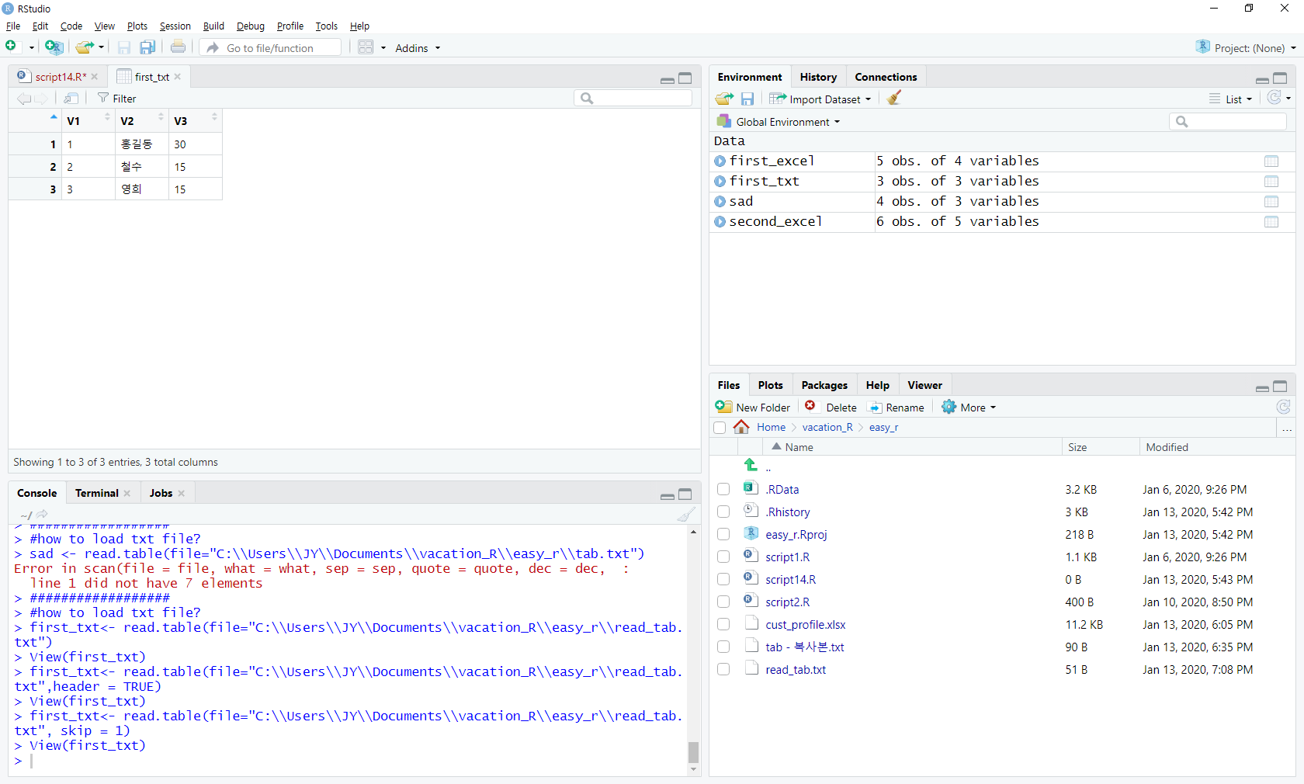
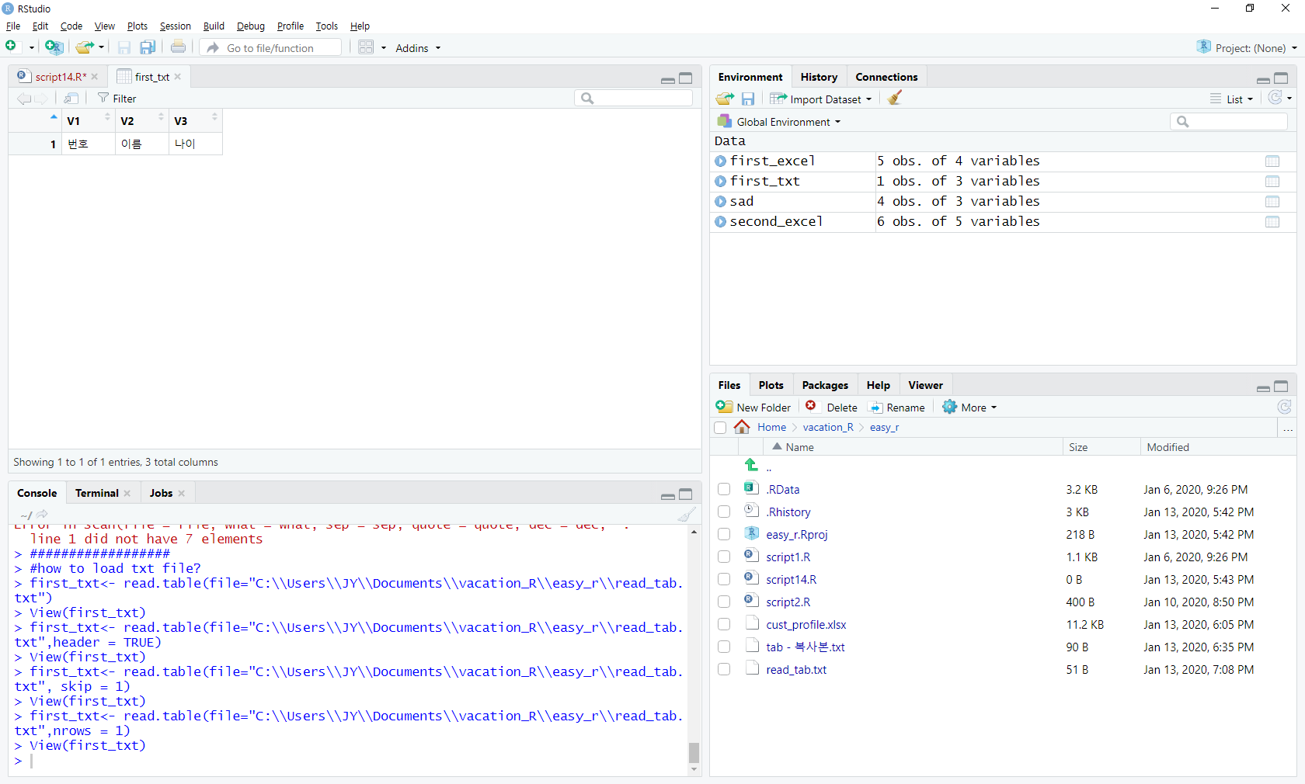
텍스트파일 분석
Notes:
R-studio 를 통해 r 실습을 하게 되는데, 크게 네개의 창으로 구분된다.
왼쪽상단에 위치한 소스창에서는 코드의 소스를 입력하고 실행시킬수 있다.
다른 프로그램과 구별되는 원하는 줄마다 실행시킬수 있다는 것이다

Slide 12
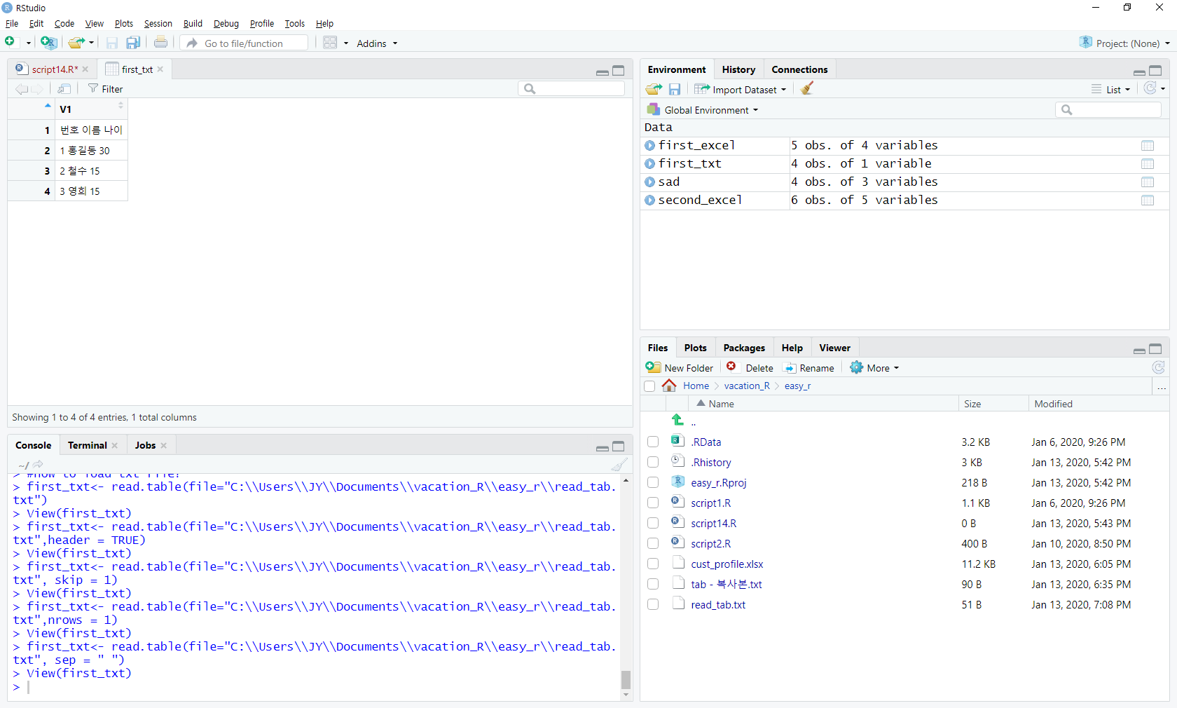
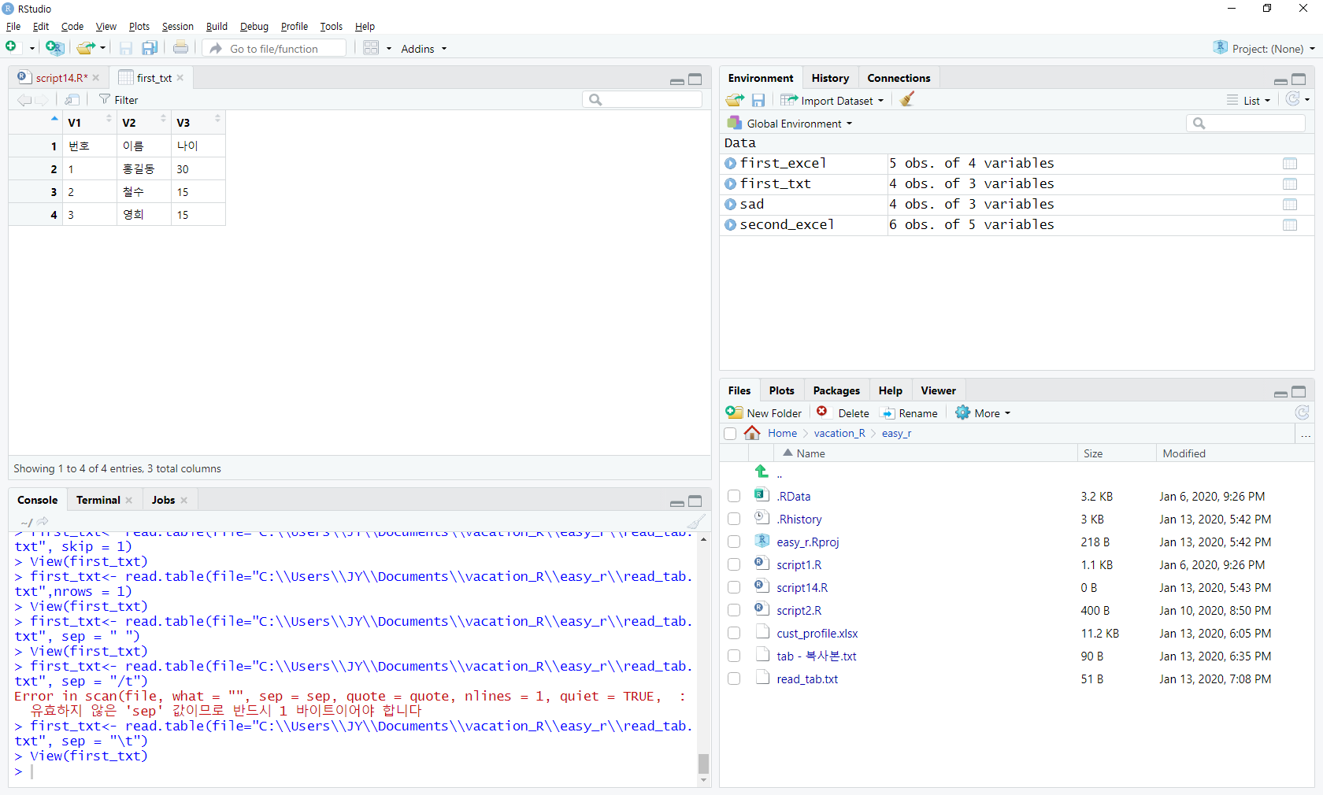
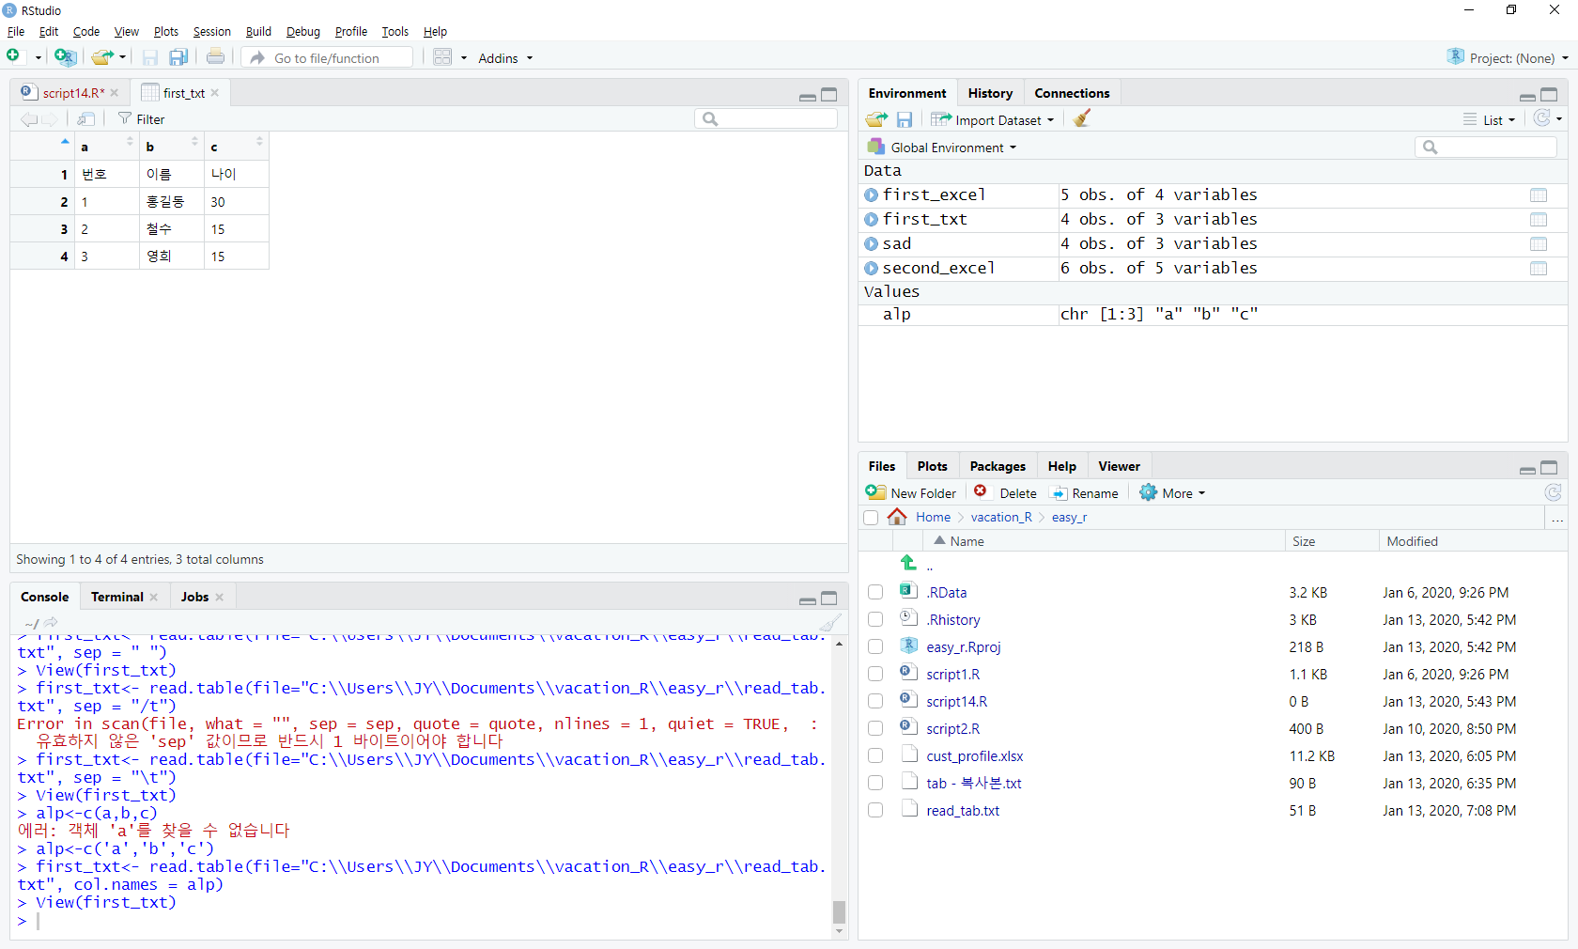
텍스트파일 분석
Notes:
R-studio 를 통해 r 실습을 하게 되는데, 크게 네개의 창으로 구분된다.
왼쪽상단에 위치한 소스창에서는 코드의 소스를 입력하고 실행시킬수 있다.
다른 프로그램과 구별되는 원하는 줄마다 실행시킬수 있다는 것이다

Slide 13
다음주
R 실습하기
데이터 전처리 및 전처리된 데이터의 그래프 그리기
Notes:
목차

